Slide 1
Внешнеполитическая деятельность Республики Беларусь Презентация по дисциплине «История Беларуси» для слушателей подготовительного отделения, подготовительных курсов и абитуриентов Составитель: Самонова Мария Николаевна, кандидат исторических наук, доцент кафедры довузовской подготовки и профориентации ГГУ им. Ф. Скорины
Цель: определить основные принципы и направления внешнеполитической деятельности Республики Беларусь
План:
1. Приоритеты внешнеполитического курса Республики Беларусь.
2. Деятельность Беларуси в ООН. Многовекторность внешней политики Беларуси.
3. Укрепление связей Беларуси со странами СНГ. Интеграция Беларуси и России.
4. Международное экономическое сотрудничество Республики Беларусь.

Slide 2
1. Приоритеты внешнеполитического курса Республики Беларусь.
Основные принципы внешней политики были закреплены в Конституции Республики Беларусь
Статья 18-я Конституции Республики Беларусь: «Республика Беларусь в своей внешней политике исходит из принципов равенства государств, неприменения силы или угрозы силой, нерушимости границ, мирного урегулирования споров, невмешательства во внутренние дела и других общепризнанных принципов и норм международного права».
Основными приоритетами внешней политики Республики Беларусь являются:
1. интеграция в мировое сообщество как равноправного, суверенного, независимого государства;
2. всевозможное содействие строительству новой мировой и европейской системы безопасности;
3. многостороннее международное сотрудничество;
4. активное участие в работе международных организаций.

Slide 3
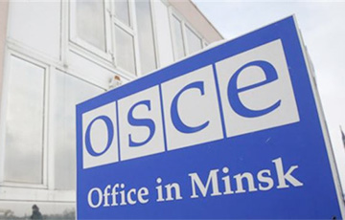
В 1992 г. Республика Беларусь первой из стран СНГ подписала Заключительный акт Совещания по безопасности и сотрудничеству в Европе, а также Парижскую хартию для новой Европы. Таким образом, Беларусь стала членом Организации по безопасности и сотрудничеству в Европе (ОБСЕ).

Slide 4
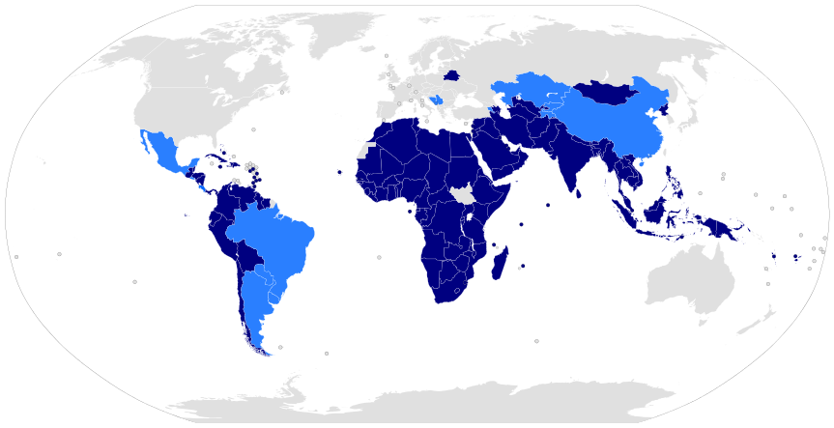
Беларусь вместе с Украиной стали первыми в мире государствами, которые добровольно отказались от обладания ядерным оружием, стали участниками Международного договора о нераспространении ядерного оружия.
Беларусь стремится приобрести статус нейтрального государства.
Внешнеполитический курс такой страны характеризуется неучастием в вооруженных конфликтах (войнах).
В 1998 г. Беларусь стала участницей Движения неприсоединения — внешнеполитического курса, направленного на неприсоединение к многосторонним военным союзам после Второй мировой войны. (Синим — члены , голубым — наблюдатели).
Автор карты: Ichwan Palongengi - Own work, CC BY-SA 3.0, https://commons.wikimedia.org/w/index.php?curid=6128121

Slide 5
2. Деятельность Беларуси в ООН. Многовекторность внешней политики Беларуси.
Беларусь с самого начала своей внешнеполитической деятельности подтвердила приверженность принципам Устава ООН и Всеобщей декларации прав человека.
В Республике Беларусь функционируют 11 представительств программ, агентств и организаций системы ООН.
Беларусь учитывает рекомендации
«Повестки дня на XXI век» -
документа, принятого на конференции ООН
по окружающей среде и развитию
в Рио-де-Жанейро в 1992 г.
В нем предусматривается программа
мирового сотрудничества с целью
гармонизации взаимоотношений между
человеком и природой.
Закрепленная в этом документе
концепция устойчивого развития
приобрела статус важнейшего принципа
существования человечества.

Slide 6
Беларусь получила международную помощь ООН, которая приняла резолюцию «Международное сотрудничество в деле смягчения и преодоления последствий аварии на Чернобыльской атомной электростанции».
Деятельность Беларуси в рамках ООН направлена на закрепление международных механизмов разоружения. Так, в 1998 г. по предложению белорусской делегации была принята резолюция «Региональное разоружение», которая предусматривает создание в Центральной и Восточной Европе пространства, свободного от ядерного оружия.
Беларусь в 2000 г. подписала на саммите в Нью-Йорке Декларацию тысячелетия. Это базовый документ, направленный на достижение к 2015 г. ряда целей, связанных с улучшением положения человека, преодолением бедности, нищеты и голода, укреплением здоровья, установлением мира и обеспечением безопасности, охраной окружающей среды, защитой прав и демократии.
С целью реализации Декларации тысячелетия ООН по инициативе Беларуси приняла в 2010 г. глобальный план действий по борьбе с торговлей людьми.

Slide 7
Беларусь выбрала стратегию «равной приближенности» к Востоку и Западу для сбалансированного взаимодействия со своими близкими соседями и странами дальнего зарубежья.
В числе главных задач внешней политики Республики Беларусь — формирование отношений с государствами Центральной и Восточной Европы. В 2009 г. Беларусь была принята в Совет государств Балтийского моря со статусом наблюдателя.
В 2010 г. достигнуты соглашения между Беларусью и членами Евросоюза — Латвией и Литвой — об упрощенном порядке взаимных поездок жителей приграничных территорий.
После проведения референдума 1996 г. уровень политических отношений Беларуси с Западом снизился. В 1997 г. министры иностранных дел стран Европейского Союза приняли решение о «замораживании» контактов с Беларусью на политическом уровне. Потепление отношений началось в 2014 г., когда Беларусь выступила в качестве посредника для урегулирования военного конфликта в Украине, и продолжилось после выборов Президента Республики Беларусь 2015 г., признанных западными странами.
Беларусь в 2009 г. вошла вместе с Украиной, Грузией, Арменией, Азербайджаном в созданное в этом году под эгидой Евросоюза Восточное партнерство.

Slide 8
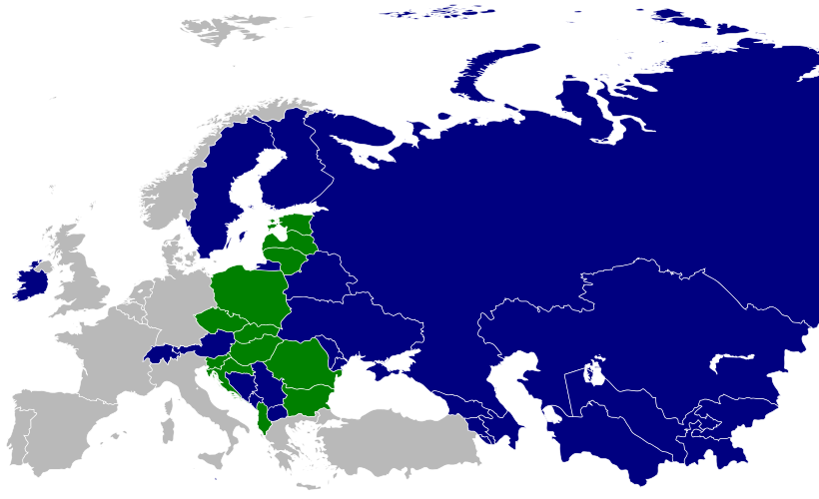
Беларусь в 1995 г. в качестве страны-партнера присоединилась к программе НАТО «Партнерство ради мира», направленной на создание партнерства как постоянного элемента структуры европейской безопасности.
В 1998 г. начала работу миссия Республики Беларусь при НАТО.
В 2002 г. Совет НАТО утвердил индивидуальную программу партнерства Республики Беларусь и НАТО. Ее приоритетными направлениями определены взаимодействие при ликвидации последствий чрезвычайных положений, управление кризисными ситуациями, контроль над вооруженными силами и оборонительными структурами.
Автор карты: NATO_PfP_Members.svg: SkyBonderivative work: Patrick «» - NATO_PfP_Members.svg, Общественное достояние, https://commons.wikimedia.org/w/index.php?curid=6336803
Карта стран-членов ПРМ.
Синий - нынешние участники программы.
Зеленый - бывшие участники программы, ныне члены НАТО.

Slide 9
Беларусь сотрудничает со странами Азиатско-Тихоокеанского региона, Африки и Латинской Америки, арабскими государствами.
Беларусь с середины 1990-х гг. установила стратегические партнерские отношения с Китаем.
Беларусь стала первой страной в Европе, торговля которой с Китаем переведена на национальные валюты, а сама торговля постепенно заменяется производственной кооперацией.
В Латинской Америке главные партнеры Беларуси — Бразилия и Куба. Начиная с 2005 г. по возрастающей развиваются взаимоотношения между Беларусью и Венесуэлой.
По состоянию на 2008 г. Беларусь являлась членом 69 международных межправительственных организаций. Участие Беларуси в работе международных организаций способствует включению нашей страны в процесс глобализации.
Беларусь стала широко известна в мире как миролюбивое государство — сторонница международного права и равноправного сотрудничества со всеми странами мира.

Slide 10
3. Укрепление связей Беларуси со странами СНГ. Интеграция Беларуси и России.
С середины 1990-х гг. приоритетным направлением и основой внешней политики Беларуси стало восстановление на равноправной и взаимовыгодной основе связей с государствами, ранее входившими в состав СССР, прежде всего с Россией и Украиной.
В 1993 г. Беларусь присоединилась к Договору
о создании системы коллективной безопасности СНГ
с оговоркой, что белорусские военнослужащие
не будут участвовать в боевых действиях за пределами
Беларуси.
В 2002 г. руководители Беларуси, России, Армении,
Казахстана, Кыргызстана, Таджикистана подписали Устав
Организации Договора о коллективной безопасности (ОДКБ).
Эмблема СНГ
В 1995 г. Республика Беларусь стала членом Таможенного союза с Россией и Казахстаном. Таможенный союз в 2000 г. был преобразован в новое интеграционное объединение — Евразийское экономическое сообщество (ЕврАзЭС) с участием Беларуси, Казахстана, Кыргызстана, России, Таджикистана, Узбекистана.
В 2007 г. произошло подписание Договора о создании единой таможенной территории и формировании Таможенного союза Беларуси, России и Казахстана.

Slide 11
В 2011 г. Президенты Беларуси, России и Казахстана подписали Декларацию о евразийской экономической интеграции.
В процессе интеграции был обозначен переход от действующего Таможенного союза к формированию Единого экономического пространства и далее к созданию на его основе в 2015 г. Евразийского экономического союза (ЕАЭС). Его членами являются Беларусь, Россия, Казахстан, Армения, Кыргызстан.

Slide 12
2 апреля – День единения народов Беларуси и России

Slide 13
1996–2016: 20-летний юбилей единения

Slide 14
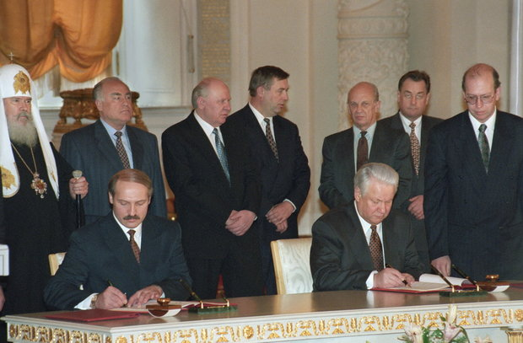
2 апреля 1996 г.
Александр Лукашенко и Борис Ельцин в Москве подписали договор о создании Сообщества Беларуси и России

Slide 15
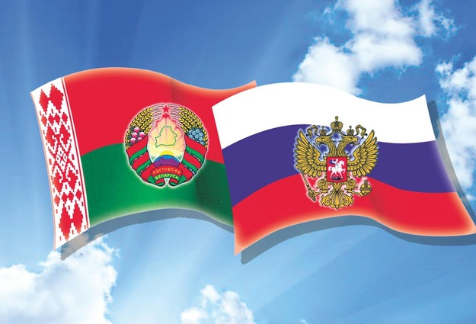
2 апреля 1997 г. был создан Союз Беларуси и России.
Это модель межгосударственного объединения с высокой степенью политической и экономической интеграции двух стран.
Процесс сближения Беларуси и России был продолжен в 1998 г., когда состоялось подписание Договора о равных правах граждан и Соглашения о создании равных условий субъектам хозяйствования двух стран.
8 декабря 1999 г.
был подписан
Договор о создании
Союзного государства.

Slide 16
Союзное государство – это межгосударственное объединение для реализации взаимовыгодных задач при сохранении за Беларусью и Россией статуса субъектов международного права.
В Союзном государстве решаются вопросы по обеспечению равных прав белорусов в России и россиян в Беларуси:
на участие в хозяйственной деятельности,
получение образования,
получение медицинской помощи,
приобретение недвижимости,
трудоустройство,
выбор места проживания.
Белорусско-российское межгосударственное объединение базируется на принципах суверенного равенства государств-участников, добровольности, добросовестного выполнения взаимных обязательств.

Slide 17
4. Международное экономическое сотрудничество Республики Беларусь.
С распадом СССР белорусские предприятия утратили источник необходимого для них сырья и рынки сбыта своей продукции. Поэтому Беларусь стала проводить курс на укрепление экономического взаимодействия стран СНГ. Доля стран СНГ в общем объеме внешней торговли Беларуси составляла около 70 %.
В 1993 г. Беларусь подала заявку на вступление во Всемирную торговую организацию. ВТО создана с целью либерализации международной торговли и регулирования торгово-политических отношений между ее государствами-участниками, на долю которых приходится около 97 % мирового торгового оборота.
ФРГ является приоритетным партнером Беларуси в Европе. Ведущими торгово-экономическими партнерами Беларуси являются также Россия, Украина, Польша, Латвия, Литва, Италия, Китай, Индия, Венесуэла, Иран, Вьетнам, государства Персидского залива.
Однако широкого и равноправного экономического сотрудничества Беларуси с западными странами не сложилось по причине низкой конкурентоспособности большинства белорусских товаров, а также из-за стремления иностранных предпринимателей вывозить из Беларуси преимущественно сырье и продукты питания, а не промышленные товары.

